Slide 1









Analyse Comportementale
Clientèle Retail
Prédiction du Churn — E-commerce de Cadeaux
Myriam Ben Abdallah
Encadrante : Fadoua Drira
2025–2026

Slide 2









Sommaire
1
Contexte & Objectifs
2
Exploration des données
Préparation & Nettoyage
Modélisation
3
4
(4 modèles comparés)
Segmentation clientèle
Déploiement
5
(ACP + K-means)
6
(Flask + API REST)
7
Conclusion & Recommandations
Vue d'ensemble du projet

Slide 3








1. Contexte & Objectifs
Contexte & Problématique
Problème Métier
Objectifs
Dataset Actuel
Taux de départ des clients (churn) trop élevé, ce qui impacte négativement la rétention et pénalise fortement le chiffre d'affaires du e-commerce.
Personnaliser les stratégies marketing
Volume4 372 clients
Réduire le taux de churn
Variables52 features
Optimiser le chiffre d'affaires global
Données intentionnellement imparfaites
Enjeu : Transformer des données imparfaites en décisions marketing actionnables.

Slide 4


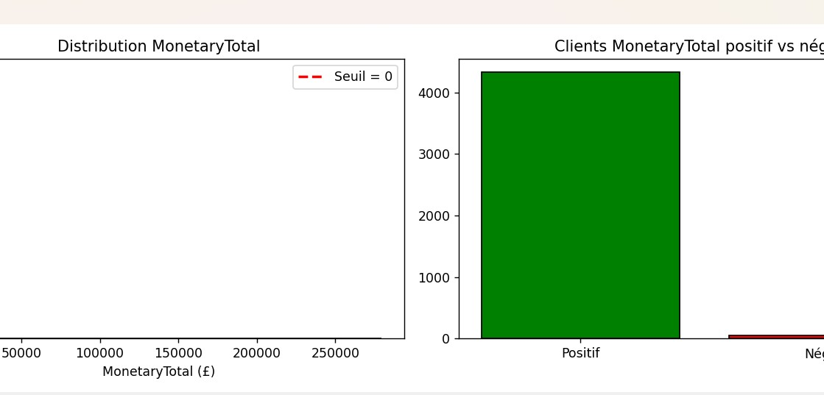





2. Exploration des données
Qualité & Distribution
Distribution du MonetaryTotal (Aperçu)
30% d'âges manquants
Nécessité d'imputation dans le pipeline.
Zone Négative
44 clients avec dépense négative
Création d'un flag spécifique.
79 clients avec 1 seul achat
Risque élevé de churn (comportement ponctuel).
Valeurs spéciales (-1, 999)
Détectées dans les données des tickets support.
44 clients avec dépense négative flag HasNegativeMonetary
Données réalistes donc imparfaites : une rigoureuse préparation est nécessaire avant la modélisation.

Slide 5


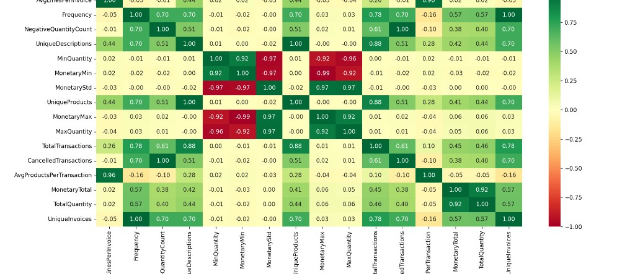





3. Exploration des données
Matrice de Corrélation & Multicolinéarité
Zoom sur les fortes corrélations (|corr| > 0.8)
Forte multicolinéarité
Concentrée sur les variables monétaires et de volume.
Frequency ↔ UniqueInvoices
Corrélation parfaite de 1,0.
MonetaryMin ↔ MonetaryMax
Corrélation inverse forte de -0,99.
Décision technique
Suppression de 7 features |corrélation| > 0,8
Suppression de 7 variables redondantes.
Moins de redondance modèles plus stables et plus explicables.

Slide 6














4. Préparation & Nettoyage
Préparation des données — Pipeline
Feature engineering
Hygiène & Anti-fuite
Split & Transformation
Date inscription
→ année/mois/jour
Suppression de 9 features (leakage)
Split 80/20 stratifié
Recency
Imputation APRÈS split
(Age = médiane)
Analyse IP
privée/publique + classe
ChurnRiskCategory
RFMSegment
One-Hot: 12 → 103 features
Création de flag
HasNegativeMonetary
CustomerType, FirstPurchaseDaysAgo, CustomerTenureDays
Normalisation (pour KNN)
Raw data
Split
Imputation
Encodage
Modèles

Slide 7

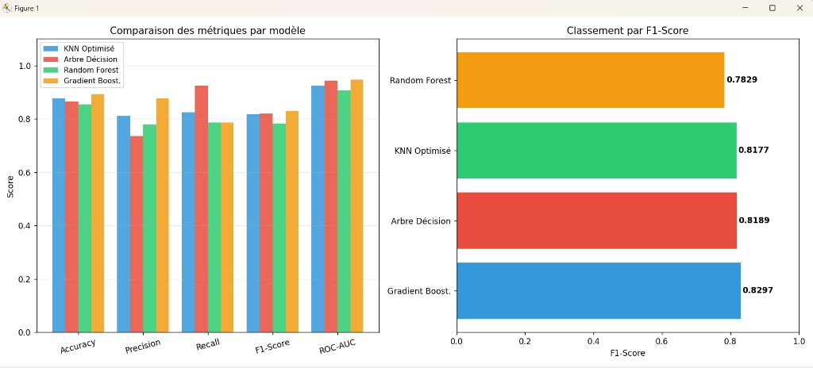

5. Modélisation
Comparaison des modèles
Classement (F1-Score)
1. Gradient Boosting
0.830
2. Arbre Décision
0.819
3. KNN Optimisé
0.818
4. Random Forest
0.783
Gradient Boosting : meilleur F1 (0.83) et meilleure AUC (0.947)
Modèle
Accuracy
Recall *
F1-Score
ROC-AUC
Gradient Boosting
89.3%
78.7%
0.830
0.947
Arbre Décision
86.4%
92.4% *
0.819
0.944
* Arbre de Décision = meilleur Recall (détecte 92.4% des partants), mais Gradient Boosting offre le meilleur compromis global (F1).

Slide 8


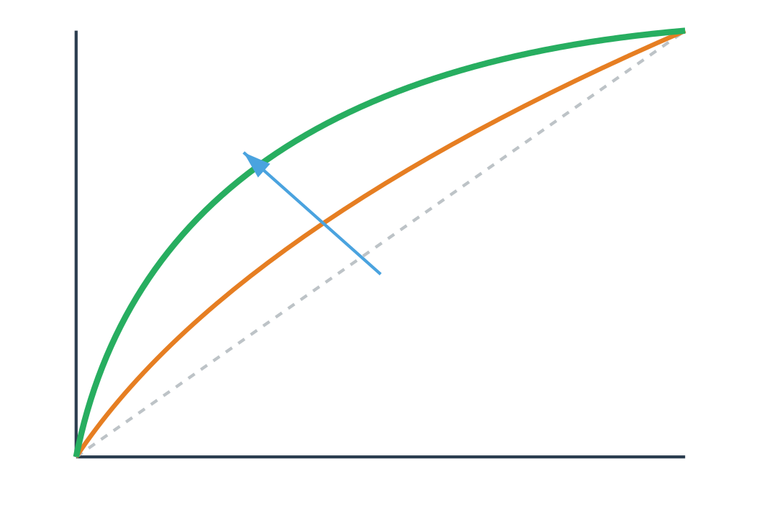


6. Modélisation
KNN — Optimisation et gains
Choix techniques
• SelectKBest (20 features)
• k=15, Distance Manhattan
• Normalisation des données
Gains obtenus
• F1-Score : +28%
• Recall : +39.5%
• Accuracy : +12.5%
Lecture métier
Meilleure détection des clients partants sans augmentation excessive de la complexité du modèle.
Optimisation simple, impact majeur sur le rappel

Slide 9

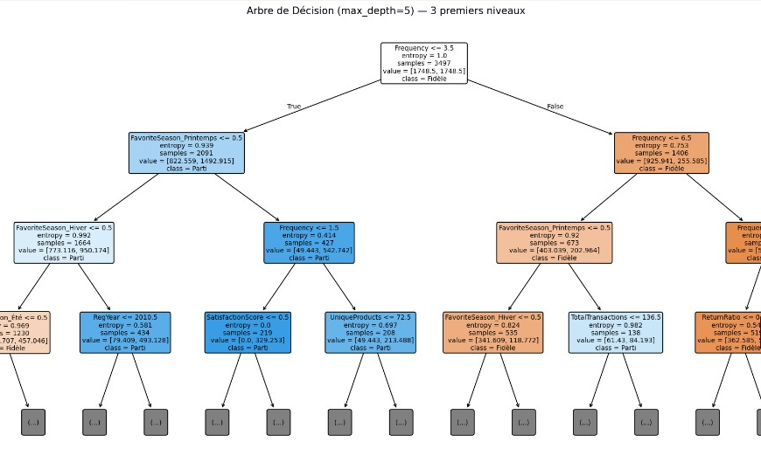





6. Modélisation
Arbre de Décision — contrôle de complexité
max_depth = 5
(au lieu de 18 sans contrainte)
Écart Train/Test = 1,0%
(réduit de 16,1% à 1,0%)
Recall = 92,4%
Pourquoi c'est utile ?
≈ 9 clients partants sur 10 détectés
Règles explicables pour le marketing
Contrainte de profondeur = meilleure généralisation + meilleure lisibilité

Slide 10
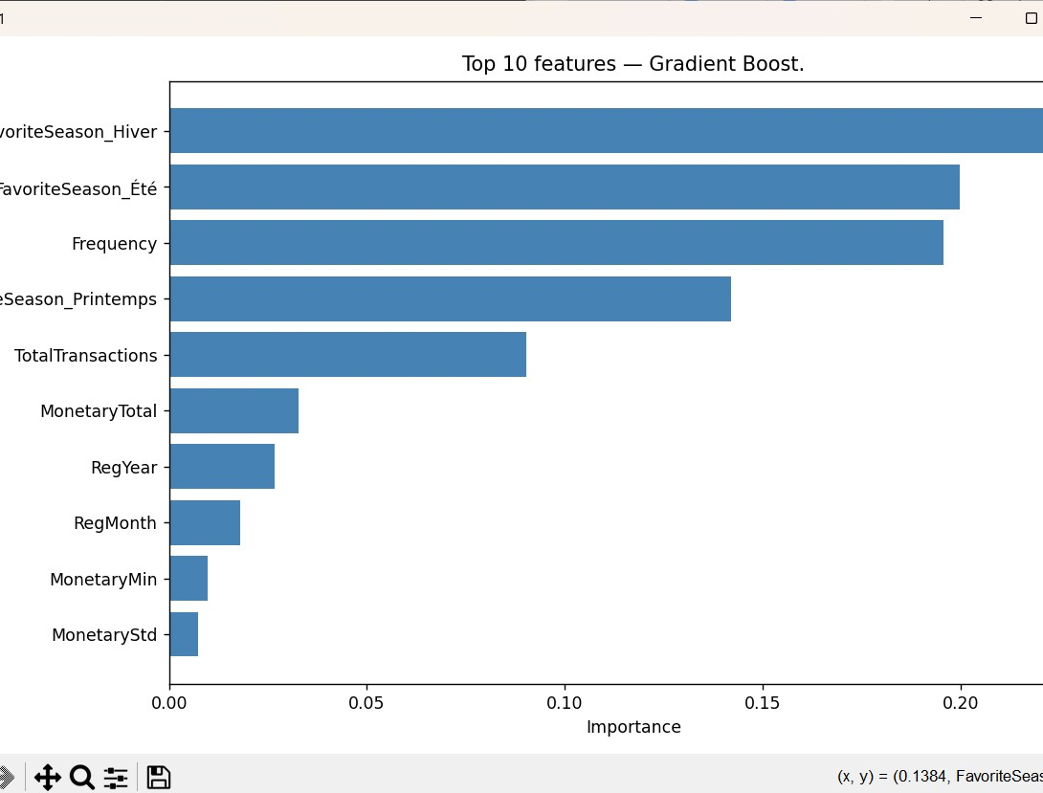


6. Modélisation — Meilleur Modèle Global
Gradient Boosting — Le plus performant
Hyperparamètres optimisés
FavoriteSeason (56.5%)
• n_estimators = 200
• learning_rate = 0.01
• max_depth = 5
Autres variables (réparti)
Performances exceptionnelles
...
• Validation (CV 5 folds) : F1 moyen = 0.827
• Test : F1 = 0.830 | AUC = 0.947 | Accuracy = 89.3%
Point de vigilance
[ Votre capture feature_importance.png peut remplacer ce visuel ]
Dominance forte de FavoriteSeason (56.5%) → Possible biais temporel à surveiller en production.
Observation : dominance de FavoriteSeason → possible biais temporel à surveiller

Slide 11
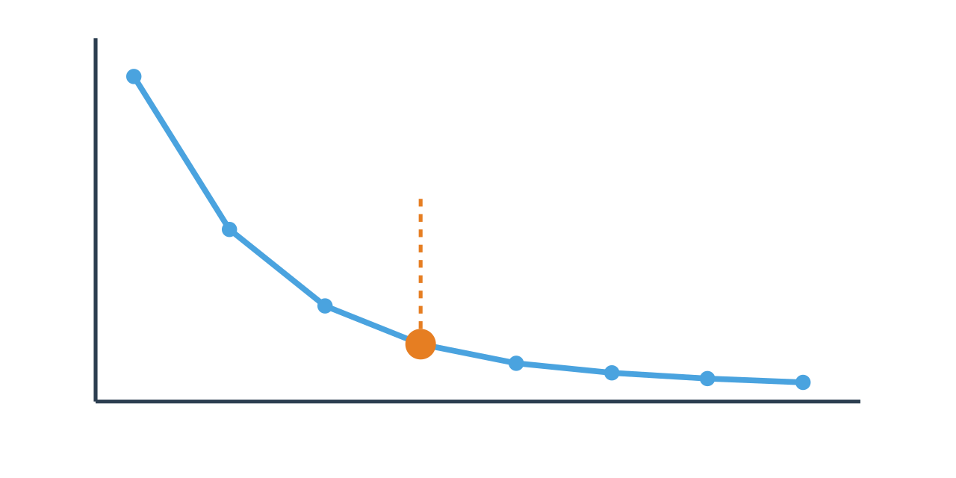
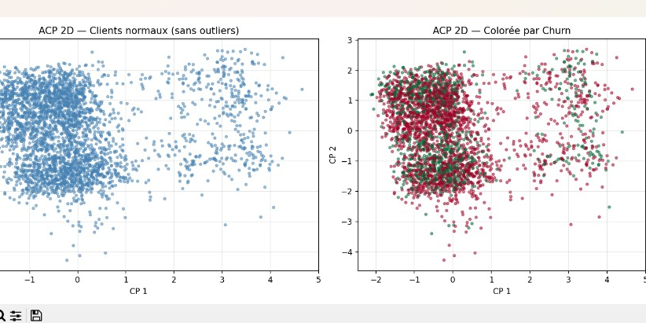




7. Segmentation clientèle
Segmentation clientèle — Méthode
Choix du nombre de clusters (K-means)
Projection ACP (2D)
Réduction de dimension
Information conservée
Nettoyage (Z-score > 4)
ACP : 9 composantes
Variance expliquée : 84%
Outliers : 339 (9,7%)
Résultat : 4 clusters principaux + 1 segment Premium (outliers)

Slide 12
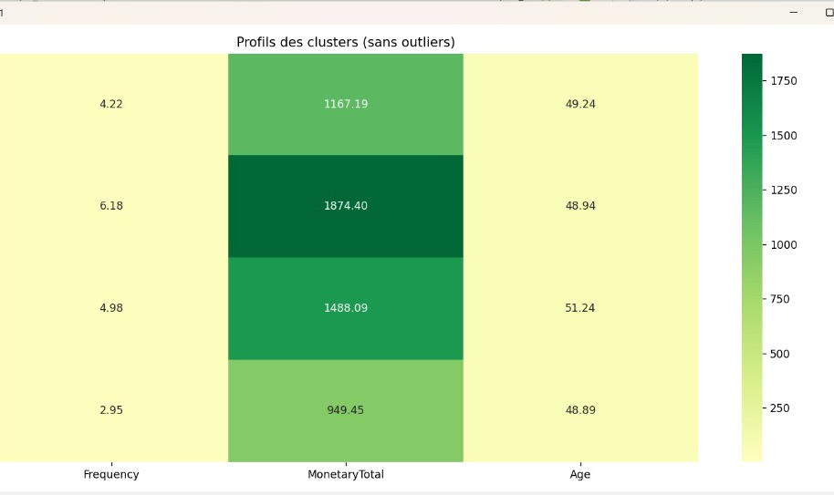






7. Segmentation clientèle
Profils des segments — Actions
Risque Critique
1 143 (36%) • Contact urgent
Peu Actifs
1 413 (45%) • Réactivation
Réguliers à Risque
385 (12%) • Offres ciblées
Stables
217 (7%) • Upselling
Premium (outliers)
339 (10%) • Suivi VIP
5 segments distincts = 5 stratégies marketing activables

Slide 13

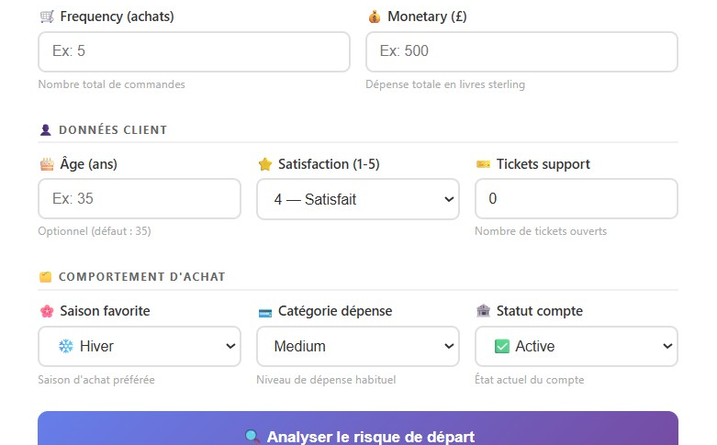







8. Déploiement
Déploiement Flask — Application & API
Formulaire de scoring interactif
Retail Churn Predictor
Jauge de risque colorée
Données Client
Risque de Churn
Recency (jours)
82%
Calcul automatique des scores RFM
Frequency
[ Remplaçable par votre capture interface_flask.png ]
MonetaryTotal (£)
Conseil personnalisé
Client critique à forte valeur historique. Contacter immédiatement avec offre de réactivation.
Historique des prédictions
Historique récent
API REST Intégrée
ID: 12345 | Freq: 12 | 15%
Stable
POST /api/predict
ID: 67890 | Freq: 2 | 89%
Critique
Retourne JSON avec probabilités
Du modèle analytique à l'usage métier en temps réel

Slide 14









9. Démo
Démo des prédictions — 2 cas clients
Client Fidèle
Client Critique
Freq : 50 achats | Montant : 10 000 €
Freq : 1 achat | Montant : 50 €
Risque de départ estimé
15 %
Risque de départ estimé
89 %
Programme fidélité + cross-sell
Offre de réactivation + support proactif
Le score de churn déclenche directement la recommandation marketing

Slide 15







10. Conclusion
Conclusion & Perspectives
Bilan du projet
Limites & Perspectives
Modèle performant
Limites identifiées
Gradient Boosting : F1 = 0,83 | AUC = 0,95
Données historiques (2009–2011)
Poids dominant de FavoriteSeason
Segmentation actionnable
5 clusters aux profils bien distincts
Next steps
Application web fonctionnelle
Explicabilité locale avec SHAP
Interface Flask avec API REST prête
Test sur un flux de données récentes
Mise en production Cloud & monitoring
Transformer les signaux de churn en actions marketing mesurables

Slide 16
Merci
pour votre attention

